Slide 1

마음이음 사용설명서
어르신을 위한 AI 음성 말벗
제공 · FIRST C&D

Slide 2
1
앱 열고 로그인하기
• 구글 플레이에서 '마음이음'을 설치하고 앱을 여세요.
• 받으신 아이디(이메일)와 비밀번호로 로그인하세요.
• 처음이시면 '회원가입'을 눌러 간단히 가입하세요.
• 가입할 때 계정 유형은 '어르신'을 고르시면 됩니다.

Slide 3
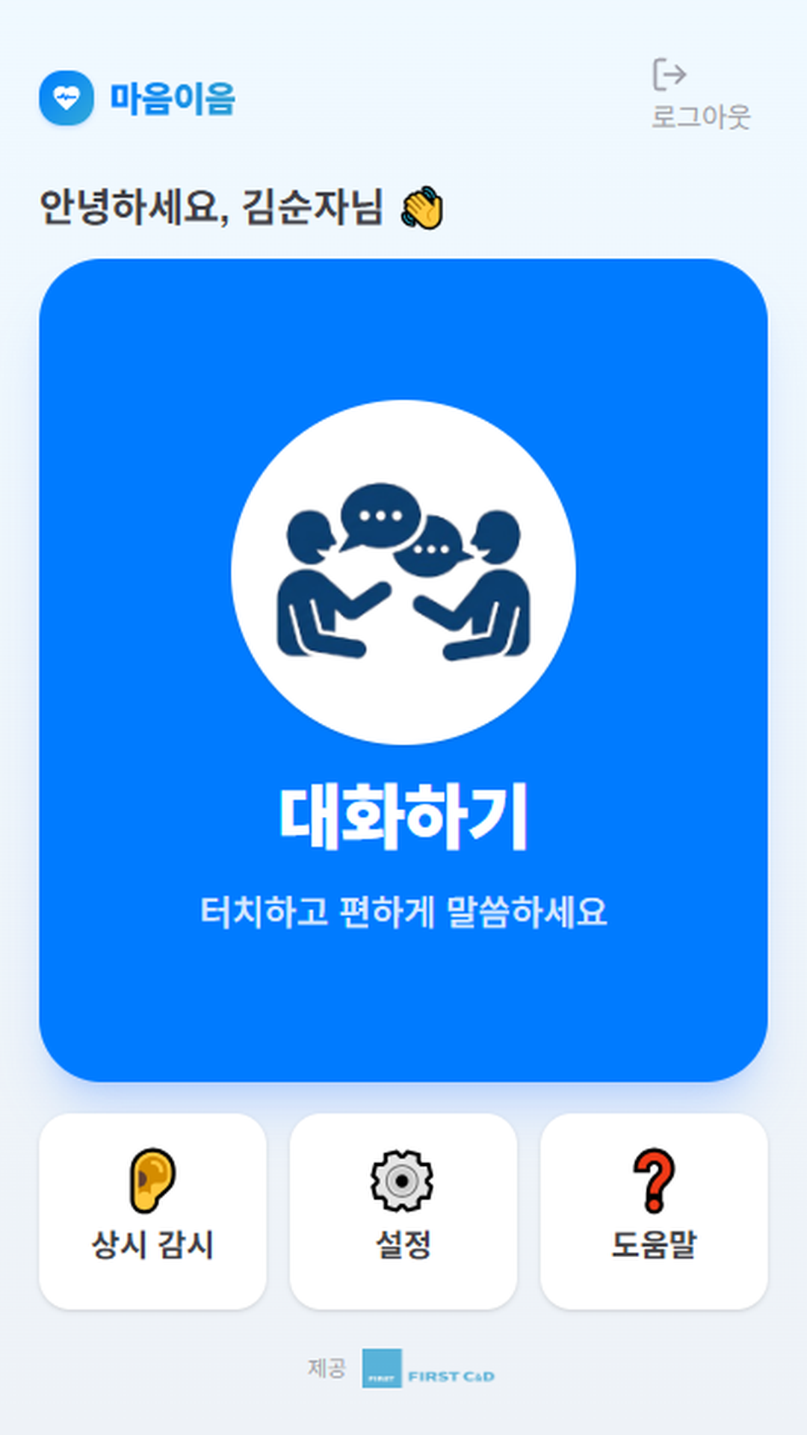
2
대화하기 — 버튼 하나면 끝
• 화면 가운데 큰 파란 [대화하기] 버튼을 누르세요.
• 누르면 바로 대화가 시작됩니다.
• 복잡한 설정 없이, 버튼 하나로 이야기해요.

Slide 4
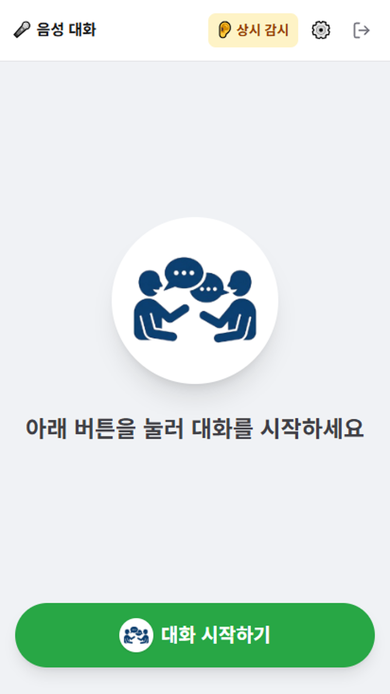
3
편하게 말씀하세요
• 전화 통화하듯 편하게 말씀하시면 됩니다.
• 가운데 그림이 움직이면 잘 듣고 있다는 뜻이에요.
• 마음이음이 다정하게 대답하고, 먼저 말을 걸기도 해요.
• 그만하시려면 "그만"이라고 말하거나 버튼을 누르세요.

Slide 5
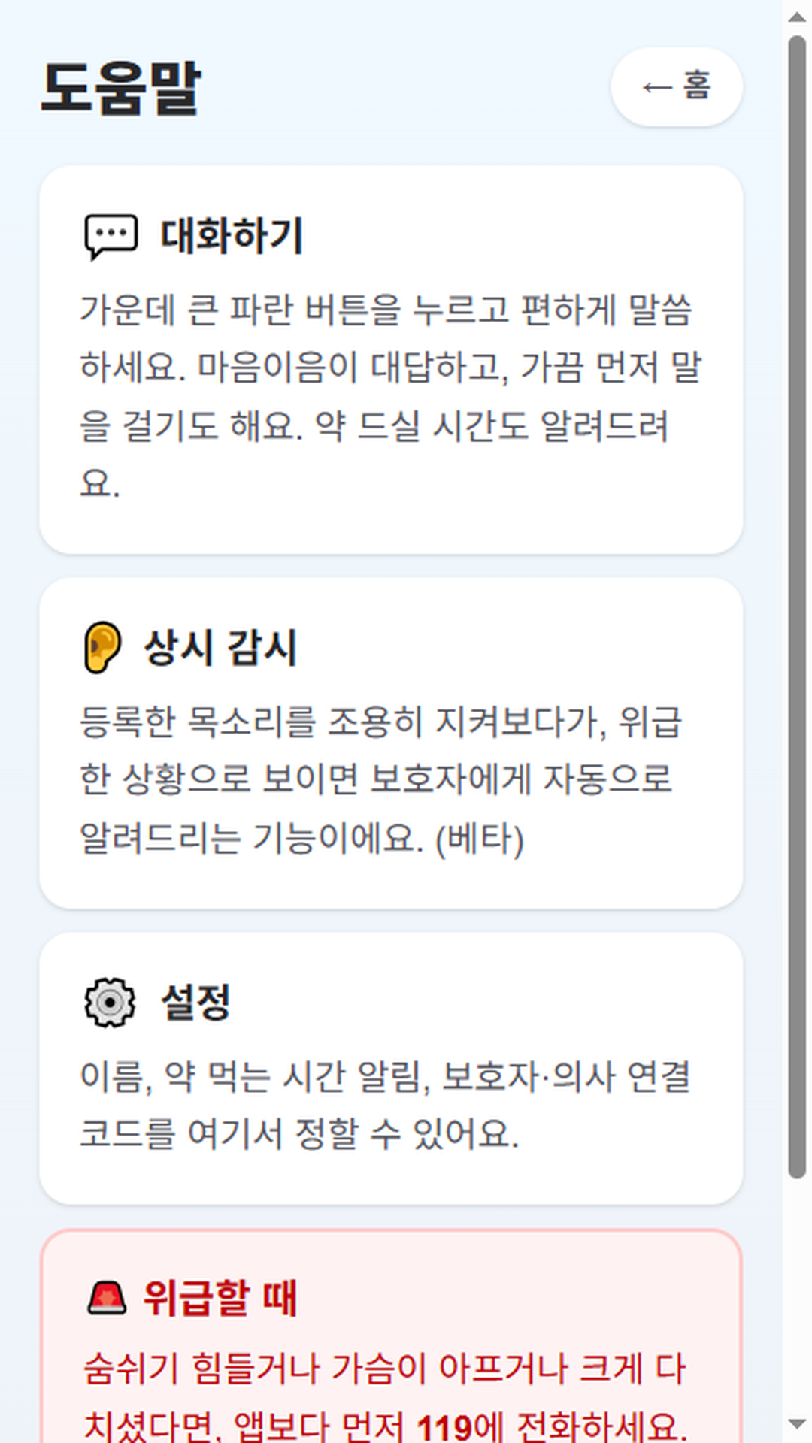
4
설정과 도움말
• [설정]에서 이름·약 알림·가족(보호자·의사) 연결을 정해요.
• [도움말]에서 사용법을 언제든 다시 볼 수 있어요.
• 약 드실 시간이 되면 마음이음이 먼저 알려드려요.

Slide 6
꼭 알아두세요
위급할 때
숨이 차거나 가슴이 아프거나 크게 다치셨다면,
앱보다 먼저 119에 전화하세요.
문의
jongwoo@firstcorea.com · kyungsuk@firstcorea.com
제공 · FIRST C&D

